Slide 1
Amare la vita
Stare nel mondo con fede

Slide 2

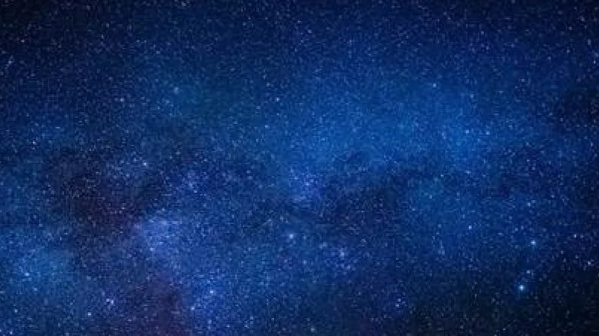
IL CONTESTO
IN CUI VIVIAMO

Slide 3
Da tanto tempo il nostro respiro era debole
Da molti anni c’erano rumori di guerra
Ci sono delle cause; dei comportamenti delle scelte che hanno tolto il respiro all’umanità e alla natura

Slide 4
La consapevolezza dei chiaroscuri di questo tempo
Qualcosa soggiace

Slide 5
1Samuele 3,1-10
Matteo 6,1-34
Giovanni 20,1-18
Nonostante il silenzio
Le possibilità e lo stupore
Il tempo aurorale

Slide 6
I semplici
È necessario prendere coscienza di questi esseri allo stato puro … esseri di silenzio … stanno lì, dolcemente, così immediati e remoti a un tempo. Per avvicinarsi a loro, tocca partecipare in qualche modo della semplicità che è la loro condizione, della semplicità che li ha presi per sé. … Esseri già identici a se stessi, nel che si distinguono dal santo, poiché il santo patisce e arde per essere un beato, alcuni almeno, già invisibilmente: alcuni, gli eroici. Il beato manca di virtù eroiche.
(Da: Maria Zambrano, I Beati, SEI, p.60)
Mt 23,1-31
«Ma voi non fate …»

Slide 7
Dove di alimentiamo: Le nostre fonti
Come i vangeli, la fiaba è un ago d’oro, sospeso a un nord oscillante, imponderabile, sempre diversamente inclinato […] Offre di volta in volta la scelta -ma è una scelta velata da veli sempre diversi- tra semplicità e sapienza, durezza soavità, memoria e oblio salutare. […] Nessuna Scrittura offre precetti buoni per sempre, o negherebbe la vita. Enigma ogni volta nuovo e nuovamente proposto; mai risolto se non nell’ora decisiva, nel gesto puro: del tutto sciolto dall’indigente esperienza, alimentato, giorno dopo giorno, di visione e silenzio. (Cristina Campo, Gli imperdonabili, Adelphi, p.35)

Slide 8
Le Fonti
La Parola dell’origine è lingua materna
La realtà contemplata e scrutata proprio come le Scritture

